Slide 1
ЕГЭ 2022 года по английскому языку: структура и основные изменения.
Методические аспекты подготовки выпускников к ЕГЭ.
Меднова С.Т.
региональный куратор по иностранному языку
председатель ПК по английскому языку

Slide 2
ГОСУДАРСТВЕННАЯ ИТОГОВАЯ АТТЕСТАЦИЯ
Содержание КИМ определяется на основе федерального компонента государственного стандарта среднего (полного) общего образования, базовый и профильный уровни (приказ Минобразования России от 05.03.2004 № 1089).
Содержание КИМ ЕГЭ определяется на основе федерального государственного образовательного стандарта среднего общего образования (ФГОС) (приказ Министерства образования и науки Российской Федерации от17.05.2012 № 413 с изменениями, внесёнными приказами Министерстваобразования и науки Российской Федерации от 29.12.2014 № 1645, от 31.12.2015 № 1578, от 29.06.2017 № 613, приказами Министерства просвещения Российской Федерации от 24.09.2020 № 519, от 11.12.2020 № 712) с учётом примерной основной образовательной программы среднего общего образования (одобрена решением федерального учебно-методического объединения по общему образованию (протокол от 28.06.2016 № 2/16з)).
Notes:
В 2022 завершается переход

Slide 3
Преемственность с КИМ прошлых лет
Цель обучения ИНО - формирование и развитие коммуникативных умений обучающихся в говорении, понимании звучащей/устной речи на слух, чтении и письменной речи на иностранном языке, а также языковых навыков обучающихся.
Сохранена структура: 5 разделов (4 вида речевой деятельности + языковые навыки)
Разделы «Аудирование», «Чтение» и «Грамматика и лексика» – без изменений
В разделе «Устная речь» сохранены задания 1 и 2
Notes:
УЧ остались чтение вслух и диалог-расспрос.

Slide 4
Изменения В КИМ ЕГЭ 2022
В КИМ 2022 г. в письменной части новыми являются задания 39 и 40.
В устную часть КИМ ЕГЭ 2022 г. введено задание на диалог-интервью, в котором экзаменуемый отвечает на вопросы интервьюера. Новое задание 4 устной части экзамена базируется на идее проектной работы.

Slide 5
ПИСЬМЕННАЯ РЕЧЬ
задании 39 - традиционное «бумажное» письмо заменено на электронное письмо личного характера (6 баллов)
задание 40 - развёрнутое письменное высказывание с элементами рассуждения на основе таблицы/диаграммы (14 баллов)
Время выполнения письменной части увеличено на 10 минут (3 часа 10 минут)
Notes:
В частности, задания с развернутым ответом оказываются не только деятельностными по своему результату, но и более практически ориентированными, так как базируются на различных проектных работах.

Slide 6
Устная часть
Задание 2 –уменьшено количество вопросов с 5 до 4 (4 балла)
Задание 3 – условный диалог-интервью, необходимо ответить на 5 вопросов интервьюера на актуальную тему. В каждом ответе 2-3 фразы. (5 баллов)
Задание 4 – голосовое сообщение другу, вместе с которым выполняется проектная работа, необходимо описать две фотографии по теме проекта, обосновать их выбор в качестве иллюстраций и выразить свое мнение по теме проектной работы. (10 баллов)
Время выполнения устной части увеличено на 2 минуты (17 минут)

Slide 7
Структура ким 2015-2022
Аудирование – 20 баллов
Чтение – 20 баллов
Грамматика и лексика – 20 баллов
Письменная речь – 20 баллов
Говорение – 20 баллов
_________________________________
ИТОГО – 100 БАЛЛОВ

Slide 8
ЭЛЕКТРОННОЕ ПИСЬМО
Стиль электронного письма отличается от стиля традиционного «бумажного» письма большей близостью к разговорной речи.
нет необходимости указывать дату и адрес
давать ссылку на предыдущие контакты
допускаются различного рода сокращения, eg. ASAP - as soon as possible, B4 - before, BBFN - bye bye for now
допускается использование разговорных грамматических форм, eg. gonna – going to; wanna – want to
Notes:
Учить специально сокращениям и разговорным фразам не нужно

Slide 9
ЭЛЕКТРОННОЕ ПИСЬМО
необходимо дать полные и точные ответы на три вопроса
необходимо задать три вопроса другу.
необходимо выразить благодарность за полученное письмо
необходимо выразить надежду на дальнейшие контакты
Notes:
Это совпадает с традиционным письмом и заданиями предыдущих лет

Slide 10
Возможные ошибки
неполные либо неточные ответы на вопросы друга;
неумение задать вопросы другу в рамках коммуникативной задачи;
несоблюдение принятых в стране изучаемого языка норм вежливости: не благодарят или забывают упомянуть надежду на будущие контакты;
фактические ошибки;
неправильный выбор стилевого оформления письма (обращение, завершающая фраза, подпись автора в соответствии с неофициальным стилем);
нарушения в структурировании текста, делении текста на абзацы;
логические ошибки;
языковые ошибки.

Slide 11
неполные и неточные ответы
What’s the weather like in Russia in summer?
The weather is nice. Х
Today it’s warm and even hot in my city. Х
I don’t know. Х
The weather in summer is usually fine in Russia. In my hometown, it’s rather hot in summer, and it doesn’t often rain.
What is your favourite season and why this one?
My favourite season is summer. Х
Notes:
Нет России в первом ответе и нет указание на лето

Slide 12
Логические ошибки
What entertainment is popular among teenagers?
It’s popular to swim, to play volleyball and to drink something cold and fresh. Х
Notes:
Нет ответа - почему

Slide 13
3 вопроса о ….
My uncle Keith is coming to visit us next week.
Вопросы о дяде друга:
What’s your uncle’s name? Х
When will he visit you? Х
Do you often see your uncle? Х

Slide 14
3 вопроса о ….
I took all my final exams last week ...
- ask 3 questions about her school-leaving exams:
By the way, how much subjects did you pass?
What subjects did you leave?
What mark did you get?

Slide 15
рекомендации
полезно разобрать инструкцию к заданию 39
проанализировать критерии оценивания
проанализировать, что понимается под полными и точными ответами другу по переписке;
проанализировать, какие вопросы другу логичны и соответствуют содержанию письма стимула, какие нет;
проанализировать, какие элементы вежливости обязательны

Slide 16
Useful phrases
Thanks a lot for your letter. I was happy to hear from you.
Now it's time to answer your questions about.
As for your news, I have some questions about...
Now it's time to finish my letter.
Write back soon.
Best wishes

Slide 17
ЗАДАНИЕ 40

Slide 19
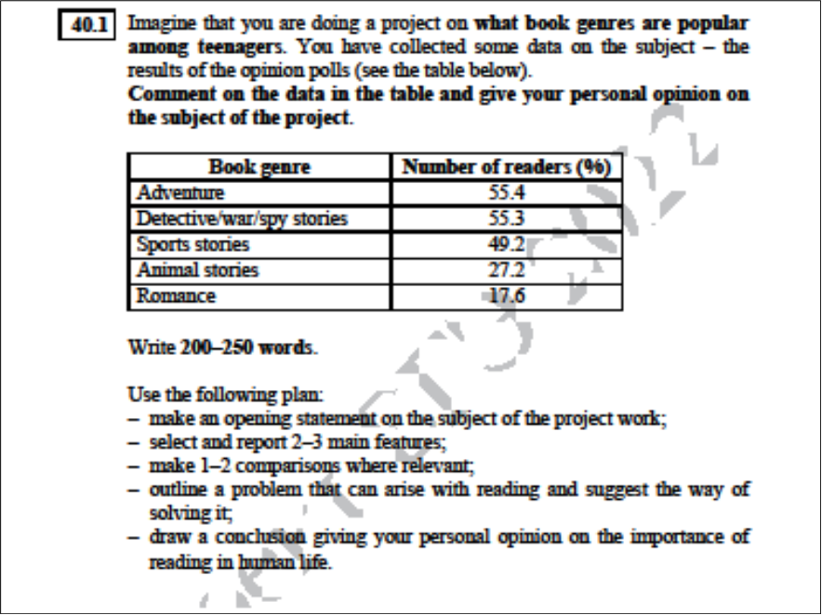
вступление
нужен вводный тезис общего характера по выбранной теме с обозначением коммуникативной ситуации и целей выполняемого проекта
It is hard to deny the importance of reading in a teenager’s life. I have decided to do a project on what book genres are popular among teenagers and found the results of an opinion poll to illustrate some of my ideas. Below I will give my comments on the results of the poll.

Slide 20
Useful phrases
Nowadays more and more people understand that...
It is widely known that...
Undoubtedly, ... plays an important role in everyone's life.
Doing a project about reading I found an opinion poll on... and collected some data.
I am going to comment on several key features of the results of the poll.
Nowadays almost everyone...

Slide 21
2-3 main features
самый большой и самый маленький показатели
One can see in the table that 55.4% of readers prefer adventure stories to all other genres, while romance is the least popular kind of literature among youngsters nowadays.

Slide 22
Useful phrases
the main features of this table/graph/pie chart …
the most popular … the least popular …
if we look at the graph/table/pie chart, we can see …
looking at the main features …
what stands out from the table/graph/ pie chart …
another striking feature is …

Slide 23
1–2 comparisons where relevant
(могут быть любыми)
It is also worth mentioning that the number of teenagers enjoying detective, war and spy novels (55,3%) is only slightly lower than the number of teenagers who adore adventure stories (55,4%).
Looking at the figures in the table, we can see that sports stories are almost as popular as adventure and detective/war/spy stories. Another interesting feature of the poll is that adventure and detective/war/spy stories are twice as popular as animal stories.

Slide 24
a problem that can arise with reading and the way of solving it
Unfortunately, we see that teenagers prefer reading for fun. The books they read entertain but do not make them think. In my opinion parents and teachers should encourage teenagers to read thought –provoking books.
Notes:
Или Unfortunately we see that teenagers prefer reading for fun. The books they read entertain but do not make them think. In my opinion parents and teachers should encourage teenagers to read thought –provoking books.

Slide 25
a problem that can arise with reading and the way of solving it
Although we see that teenagers are still reading books, there is a problem connected with this topic. With the development of TV teenagers would rather watch a show than read a book. I believe that the best solution to this problem would be advertising the importance of reading on the 1st channel. Such policy would help people understand the necessity of reading books.
Notes:
https://4languagetutors.ru/project-ege/

Slide 26
a conclusion giving your personal opinion
личное мнение + аргументы
In conclusion, I would like to say that reading is important for people. Not only is reading fun and enjoyable, but it also allows us to learn about any subject and improve our analytical and creative skills.

Slide 27
рекомендации
Перед выполнением задания важно внимательно прочитать предложенные темы проектов, таблицу/диаграмму и план, обдумать, какая проблематика скрыта в каждом из заданий, мысленно подобрать возможное содержание Вашей работы по каждой из предложенных тем проектов (цель и задачи проекта, два-три примера опросов с приведенными данными, проблемы, которые могут возникнуть, и т.д.).
Важно выбрать не ту тему, которая покажется более интересной с первого взгляда, а ту, которая является наиболее выигрышной с точки зрения содержания, а также демонстрации лексического запаса и диапазона владения грамматикой английского языка.
Сделав выбор, не следует колебаться и сомневаться, иначе можно потерять много времени и не выполнить задание до конца.

Slide 28
Устная часть
Задание 1 – чтение вслух небольшого текста научно-популярного
характера. (1балл)
Задание 2 –уменьшено количество вопросов с 5 до 4 (4 балла)
Задание 3 – условный диалог-интервью, необходимо ответить на 5 вопросов интервьюера на актуальную тему. В каждом ответе 2-3 фразы. (5 баллов)
Задание 4 – голосовое сообщение другу, вместе с которым выполняется проектная работа, необходимо описать две фотографии по теме проекта, обосновать их выбор в качестве иллюстраций и выразить свое мнение по теме проектной работы. (10 баллов)
Время выполнения устной части увеличено на 2 минуты (17 минут)

Slide 29
Устная часть Задание 3

Slide 30
Устная часть Задание 3 важно
на каждый ответ дается 40 секунд (этого времени достаточно, чтобы сформулировать ответ и произнести его вслух);
ответы должны содержать не менее двух фраз, т.е. быть развернутыми, полными и точными, ответы, данные одной фразой, одним словом или словосочетанием, не засчитываются, т.е. не следует использовать в качестве ответа неполные предложения – эллиптические конструкции типа Not many или Sure.
некоторые реплики интервьюера могут содержать два вопроса, надо ответить на оба в целом двумя-тремя фразами, т.е. участник экзамена отвечает двумя-тремя фразами на слова интервьюера независимо от того, один или два вопроса содержит реплика интервьюера, после которой следует пауза для ответа;
лексически, грамматически и фонетически нужно оформить ответ так, чтобы не возникло сбоя в коммуникации.

Slide 31
Устная часть Задание 3 рекомендации
надо внимательно слушать прозвучавший вопрос и не пугаться незнакомых слов; даже если какие-то отдельные слова непонятны, можно уловить общий смысл вопроса и ответить на него;
в любом диалоге нередко требуется не просто дать ответ о любимом писателе или фильме, но дать какое-то обоснование, особенно когда в конце вопроса звучит why/why not;
если необходимо высказать свое мнение, можно использовать следующие выражения: I believe/ In my opinion/ To my mind/ Personally, I believe и т.д.;
в случае затруднения можно заполнить паузу раздумья словом well, произнесенным с соответствующей интонацией, – это будет вполне естественно в спонтанной речи.

Slide 32
Задание 4

Slide 33

Задание 4
следует помнить про предложенную коммуникативную ситуацию: это голосовое сообщение другу, вместе с которым выполняется проектная работа. В начале монолога необходимо обратиться к другу, например:
- Hello, Olga/Oleg, I‘d like to discuss with you the choice of the
photos for our project.
- Hi,Misha/Masha, I’ve found two photos for our project and I’d like to
discuss them with you.

Slide 34
Задание 4
в описании фотографий необходимо дать по две черты/характеристики каждой фотографии, причем они должны быть связаны с темой проекта (2 features connected with the subject of the project in each photo minimum):
In the first photo I can see a group of people in a common bookshop. I guess they are looking for a book they need for their study or just for fun. In the second photo there is a girl reading e-book at home.
In the first picture, there is a girl holding a paper book in a bookshop. She looks delighted to spend her time reading. While in the second photo, a girl is sitting on a sofa with an e-book in her hands. She is smiling. I suppose she likes the book.

Slide 35
Задание 4
далее требуется сравнить фотографии, выделив два различия с точки зрения темы проекта (say in what way the pictures are different).
! Помните, что различия могут быть в местах действия, видах деятельности, атмосфере картинок, выборе стиля жизни, привычек, хобби/блюда и т.д., но они должны быть связаны с темой проекта, например:
- No doubt the photos are different. The first picture illustrates gadget-free environment. We see people reading traditional paper books whereas in the second picture the girl is reading an electronic book.

Slide 36
Задание 4
раскрывая пункт 3 плана (mention the advantages and disadvantages …), надо определить преимущества и недостатки объектов/ситуаций, иллюстрирующих /раскрывающих тему проекта, например:
- As for pros and cons of different types of books, the advantage of traditional books is that you can make notes in the margin while reading. The disadvantage is that paper books are rather big and heavy and it is not very convenient to carry them. On the contrary you can download many books on your gadget and have them at your hand any time anywhere. However, you have to charge electronic devices regularly and besides they crash quite often

Slide 37
Задание 4
в пункте 4 нужно объяснить, каким образом предложенные фотографии иллюстрируют тему вашего проекта (explain how these photos illustrate the project), например:
I am sure that these two photos illustrate our project perfectly. On the one hand the first picture proves that life can be active and full without gadgets. On the other hand picture 2 shows that life without gadgets is impossible in the XX1 century.

Slide 38
Задание 4
в заключение необходимо высказать свое мнение о теме/проблеме проектной работы и обосновать его (express your opinion), например:
To tell the truth I would like to live in the world where I can use modern gadgets as they make our life easier and more comfortable.
As for me, I would like to use gadgets. They help me much with my school projects, staying in touch with my friends from abroad and even tracking the progress of my physical exercises.

Slide 39
Задание 4
монологе нужна не только вступительная фраза, но и заключительная фраза, например:
Let me know if you agree on my choice of photos.
That’s all I wanted to discuss with you.
That’s all for now.
ответ должен содержать 12–15 предложений и звучать не более 3 минут.

Slide 40
Методическая помощь
документы, определяющие структуру и содержание КИМ ЕГЭ 2022 г.;
открытый банк заданий ЕГЭ;
Навигатор самостоятельной подготовки к ЕГЭ (fipi.ru);
Учебно-методические материалы для председателей и членов региональных предметных комиссий по проверке выполнения заданий с развернутым ответом экзаменационных работ ЕГЭ;
Методические рекомендации на основе анализа типичных ошибок участников ЕГЭ прошлых лет (2015, 2016, 2017, 2018, 2019, 2020 гг.);
Методические рекомендации для учителей школ с высокой долей обучающихся с рисками учебной неуспешности (fipi.ru);
журнал «Педагогические измерения»;
Youtube-канал Рособрнадзора (видеоконсультации по подготовке к ЕГЭ)

Slide 41
Спасибо за внимание

